Slide 1

panel evaluación y FORMACIÓN INTEGRAL
Moderator
Dr. J. Jesús Vázquez Esquivel
Director of the Escuela de Medicina de la Universidad de Celaya

Slide 2

El papel de la Evaluación formativa en la FORMACIÓN INTEGRAL del estudiante
Dra. Yolanda Marín Campos
Departamento de Farmacología
Facultad de Medicina, UNAM

Slide 3
Contenido
Contribuciones teóricas
¿Qué es la formación integral?
¿Qué es la evaluación formativa?
Debilidades de nuestra práctica evaluativa
Ejemplos de aplicación de instrumentos:
  Masivos e individuales

Slide 4
PROPÓSITO
    Hacer algunas reflexiones sobre el impacto de la evaluación en la formación integral del estudiante, a través del análisis de los componentes del apendizaje: conocimientos, habilidades cognitivas, destrezas psicomotoras y actitudes profesionales.

Slide 5
¿PORQUÉ EVALUAR LA FORMACIÓN INTEGRAL?
Adquisición de las habilidades para trabajos que todavía no existen.
Evaluar las competencias de los estudiantes en su globalidad y complejidad.
Mejorar la calidad del proceso de aprendizaje y aumentar la probabilidad de que todos los estudiantes aprendan.
Regular los aprendizajes y mejorar los procesos involucrados en ellos.

Slide 6
¿Y qué es la evaluación formativa?
Un poco DE TEORÍA……..¡Pero solo un poco!!!

Slide 7
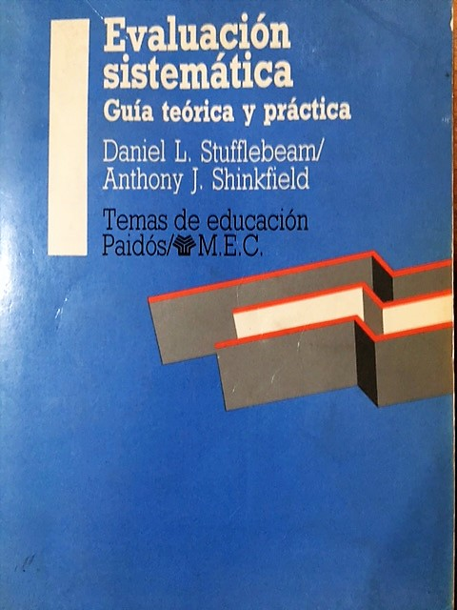
Evaluación educativa: Ralf Tyler
Evaluación formativa y sumativa: Scriven
Primera edición en español en 1987 Paidós

Slide 8
Definiciones de evaluación formativa
Es el proceso de búsqueda e interpretación de información sobre el desempeño de los alumnos, para su propio uso y de los profesores, para saber dónde están los alumnos en su aprendizaje, donde tienen que ir y la mejor manera de llegar.

Slide 9
Es parte de la práctica cotidiana de los estudiantes y los maestros, para reflexionar sobre la forma en que pueden mejorar el aprendizaje continuo.
Es formativa si, y sólo si, los estudiantes y los maestros usan la información que de ella emana para mejorar el aprendizaje.
Klenowski, V. (2009) Assessment for Learning revisited: an Asia-Pacific perspective, Assessment in Education, 16(3), 263–268.

Slide 10
Algunas debilidades
Evaluación enfocada al cumplimiento de los objetivos del plan de estudios y no al aprendizaje.
Los profesores aplican procedimientos informales para conocer los avances del estudiante en su día a día.
Grupos grandes de alumnos.
Profesores con compromiso de pocas horas en la institución. Es heterogénea, al igual que la realimentación

Slide 11

¿Cual es el papel de la evaluación formativa?

Slide 12

Inicio del curso
Término del curso
Monitoreo permanente de los avances en el aprendizaje

Slide 13

¿CÓMO EVALUAR LOS
COMPONENTES DEL APRENDIZAJE?
Hacerlo es muuuy fácil !!!!!

Slide 14
Habilidades cognitivas
Son los procesos mentales que desarrolla el sujeto (recuerdo de información, comprensión, aplicación, etc.) para formular la solución de un problema, tomar decisiones, hacer juicios críticos, etc.

Slide 15
Evaluación de conocimientos simultánea con habilidades cognoscitivas

Slide 16
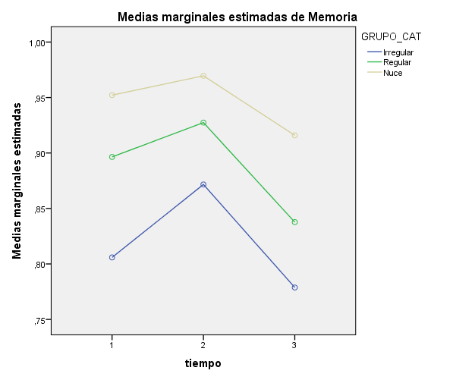
Recuerdo
MEDIAS
EXÁMENES PARCIALES

Slide 17
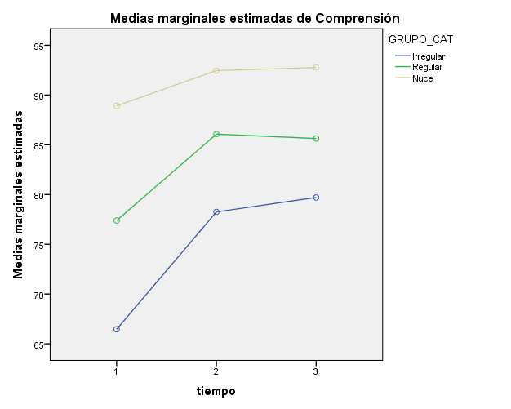
Comprensión
MEDIAS
EXÁMENES PARCIALES

Slide 18
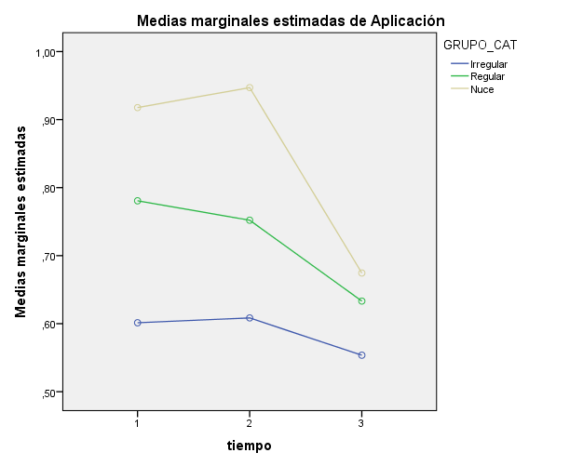
Aplicación
MEDIAS
EXÁMENES PARCIALES

Slide 19
Destrezas, HABILDADES COGNITIVAS Y ACTITUDES

Slide 20
APLICACIÓN DE UNA RÚBRICA
EN UNA PRÁCTICA

Slide 21
ARTICULar las experiencias aisladas (MASIVAS E INDIVIDUALES) que se han llevado a cabo en laS EscuelaS e introducir otros que sean de utilidad
Por pares
Portafolios
Preguntas de opción múltiple
Ensayos
ECOE
Presentación de casos
Pacientes estandarizados
Pacientes reales (Mini-CEX)
Exámenes globales para seguimiento de toda la población
Realimentación de 360 grados
Auto-evaluación

Slide 22

Dos propósitos: conjunto y las partes

Slide 23
Armonización !!
Plan de Estudios
Contenidos
Formatos
Programación/
duración
Normas
Estándares
Examinadores…
Evaluación
Adaptado de C.P. van der Vleuten, 2006

Slide 24


Gracias por su atención

